Slide 1
Administración de proyectos de software
Julian Camilo Gomez Jaramillo

Slide 2
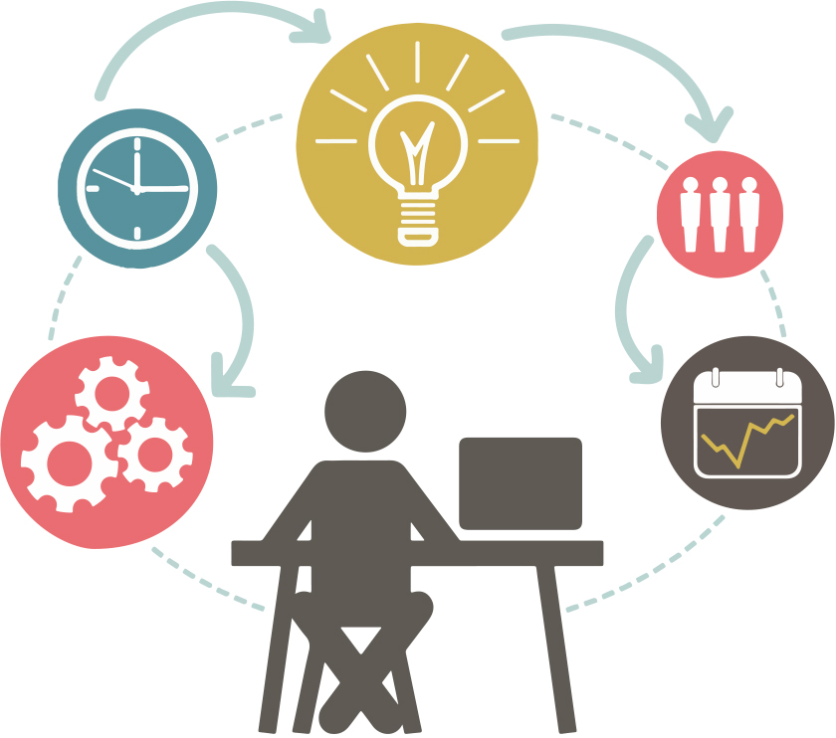
¿Que es?
Aunque muchas personas (en sus momentos más oscuros) toman la visión de Dilbert de la “administración”, ésta sigue siendo una actividad muy necesaria cuando se construyen sistemas y productos basados en computadora.
La administración del proyecto involucra planificación, monitoreo y control del personal, procesos y acciones que ocurren conforme el software evoluciona desde un concepto preliminar hasta su despliegue operativo completo.
Principio Dilbert: Alude a una observación satírica de los 90 que afirma que las compañías tienden a ascender sistemáticamente a sus empleados menos competentes a cargos directivos para limitar así la cantidad de daño que son capaces de provocar.

Slide 3

Planificación del proyecto de software
Es el Proceso de gestión para la creación de un Sistema o software, la cual encierra un conjunto de actividades, una de las cuales es la estimación, estimar es echar un vistazo al futuro y aceptamos resignados cierto grado de incertidumbre. Aunque la estimación, es mas un arte que una Ciencia, es una actividad importante que no debe llevarse a cabo de forma descuidada.

Slide 4
También
Existen técnicas útiles para la estimación de costes de tiempo. Y dado que la estimación es la base de todas las demás actividades de planificación del proyecto y sirve como guía para una buena Ingeniería Sistemas y Software.
La disponibilidad de información Histórica es otro elemento que determina el riesgo de la estimación.

Slide 5

El objetivo de la Planificación del proyecto de Software
Es proporcionar un marco de trabajo que permita al gestor hacer estimaciones razonables de recursos costos y planificación temporal. Estas estimaciones se hacen dentro de un marco de tiempo limitado al comienzo de un proyecto de software, y deberían actualizarse regularmente medida que progresa el proyecto. Además las estimaciones deberían definir los escenarios del mejor caso, y peor caso, de modo que los resultados del proyecto pueden limitarse.

Slide 6

Administración del riesgo
El análisis y la administración del riesgo son acciones que ayudan al equipo de software a entender y manejar la incertidumbre. Muchos problemas pueden plagar un proyecto de software. Un riesgo es un problema potencial: puede ocurrir, puede no ocurrir. Pero, sin importar el resultado, realmente es una buena idea identificarlo, valorar su probabilidad de ocurrencia, estimar su impacto y establecer un plan de contingencia para el caso de que el problema realmente ocurra.

Slide 7
Pasos Administración del riesgo
Reconocer qué puede salir mal es el primer paso, llamado “identificación de riesgos”.
A continuación, cada riesgo se analiza para determinar la probabilidad de que ocurra y el daño que causará si ocurre.
Una vez establecida esta información se clasifican los riesgos, por probabilidad e impacto.
Finalmente, se desarrolla un plan para manejar aquellos que tengan alta probabilidad y alto impacto

Slide 8

Calendarización de un proyecto
Ya seleccionado un modelo de proceso adecuado, identificadas las tareas de ingeniería de software que deben realizarse, estimada la cantidad de trabajo y el número de personas, conocer la fecha límite e incluso considerar los riesgos.
Ahora es momento de unir los puntos. Es decir, se que crear una red de tareas de ingeniería de software que permiten concluir el trabajo a tiempo.
Una vez creada la red, se asignan responsables para cada tarea, asegurarse de que se realizan todas ellas y adaptar la red conforme los riesgos que habrá cuando se convierta en realidad.
En pocas palabras, eso es la calendarización y el seguimiento del proyecto de software.

Slide 9

Pasos de la calendarización de un proyecto
Las tareas de ingeniería de software dictadas por el modelo de proceso del software se refinan en función de la funcionalidad que se va a construir.
Se asigna esfuerzo y duración determinados a cada tarea y se crea una red de tareas (también llamada “red de actividad”) de manera que permita al equipo de software alcanzar la fecha de entrega establecida.
La calendarización adecuada requiere que:
1) Todas las tareas aparezcan en la red.
2) El esfuerzo y la calendarización se asignen de manera inteligente a cada tarea.
3) Las interdependencias entre tareas se indiquen de manera adecuada.
4) Se asignen los recursos para el trabajo que se va a realizar
5) Se proporcionen hitos cercanamente espaciados de modo que pueda darse seguimiento al progreso.

Slide 10
Gestión personal
Selección del equipo
El proceso de software (y todo proyecto de software) está poblado de participantes, quienes pueden organizarse en alguna de las siguientes áreas:
Gerentes ejecutivos, quienes definen los temas empresariales que con frecuencia tienen una influencia significativa sobre el proyecto.
Gerentes de proyecto (técnicos), quienes deben planificar, motivar, organizar y controlar a los profesionales que hacen el trabajo de software.
Profesionales que aportan las habilidades técnicas que se necesitan para someter a ingeniería un producto o aplicación.
Clientes que especifican los requerimientos para el software que se va a fabricar, así como otros participantes que tienen un interés periférico en el resultado.
Usuarios finales, quienes interactúan con el software una vez que se libera para su uso productivo.
Todo proyecto de software está poblado con personas que están dentro de esta taxonomía.
Para ser efectivo, el equipo de software debe organizarse de manera que maximice las habilidades y capacidades de cada persona. Y ésta es labor del líder del equipo.

Slide 11

Motivación
La administración del proyecto es una actividad que implica mucho trato con la gente; por esta razón, los profesionales competentes tienen con frecuencia pobre desempeño como líderes de equipo.
Simplemente, no tienen la mezcla justa de habilidades personales. Y aún así, como Edgemon afirma: “Por desgracia, y por muy frecuente que parezca, los individuos simplemente se topan con el papel de gerente de proyecto y se convierten en gerentes accidentales de proyecto” [Edg95].
En un excelente libro acerca del liderazgo técnico, Jerry Weinberg [Wei86] sugiere un modelo MOI de liderazgo:
Motivación. Habilidad para alentar (mediante “empuje o jalón”) al personal técnico a producir a su máxima capacidad.
Organización. Habilidad para moldear los procesos existentes (o inventar nuevos) que permitirán que el concepto inicial se traduzca en un producto final.
Ideas o innovación. Habilidad para alentar a las personas a crear y sentirse creativas, aun cuando deban trabajar dentro de fronteras establecidas para un producto o aplicación de software particular

Slide 12

Resolución de problemas
Un gerente de proyecto de software eficaz puede diagnosticar los conflictos técnicos y organizativos que son más relevantes, estructura sistemáticamente una solución o motiva adecuadamente a otros profesionales para desarrollarla, aplica lecciones aprendidas de proyectos pasados a situaciones nuevas y sigue siendo suficientemente flexible para cambiar de dirección si los intentos por resolver el problema son infructuosos.

